Slide 1
Развитие муниципальных информационных систем, выходящее за рамки предоставления услуг
Опыт реализации проекта «Электронный Барнаул»
Октябрь, 2013, г. Красноярск,
АССОЦИАЦИЯ СИБИРСКИХ И ДАЛЬНЕВОСТОЧНЫХ ГОРОДОВ
«Муниципальная информатизация: проблемы и решения»

Slide 2
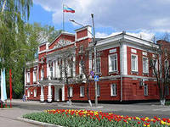
Проект «Электронный Барнаул»
2012 год - реализация проекта
2013 год (апрель) - презентация широкой общественности
2013 год (октябрь) – реализация нового этапа
Заказчик - Администрация г. Барнаула
Подрядчик – ГК 2B Group
Подразделение 2B Group, занимающееся разработкой ПО –
ООО «ГосКомСофт»

Slide 3
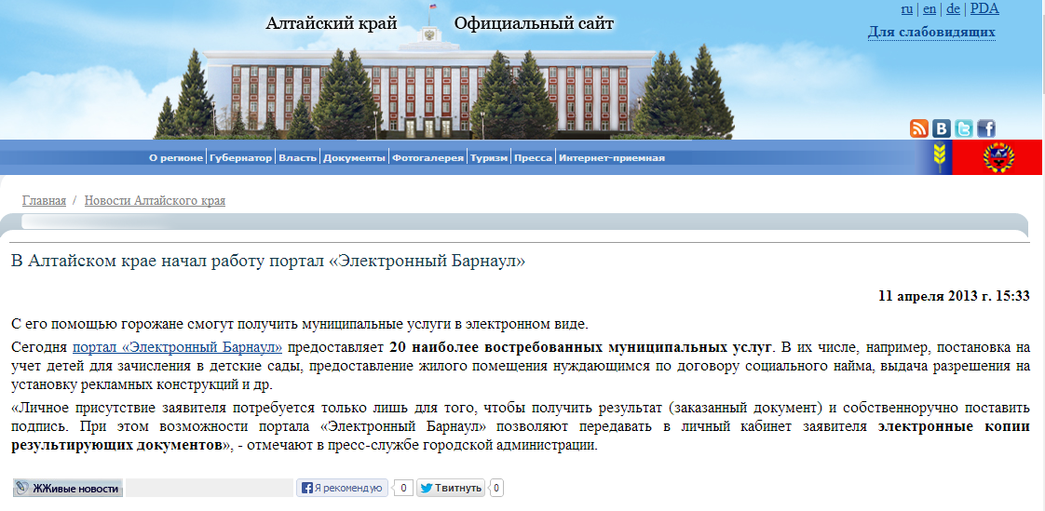
Продвижение портала в массы
Социальная реклама на плакатах в городе
Публикация статей в интернет-СМИ

Slide 4
Перевод услуг
Декабрь 2012
20 муниципальных услуг
Октябрь 2013
50 муниципальных услуг

Slide 5
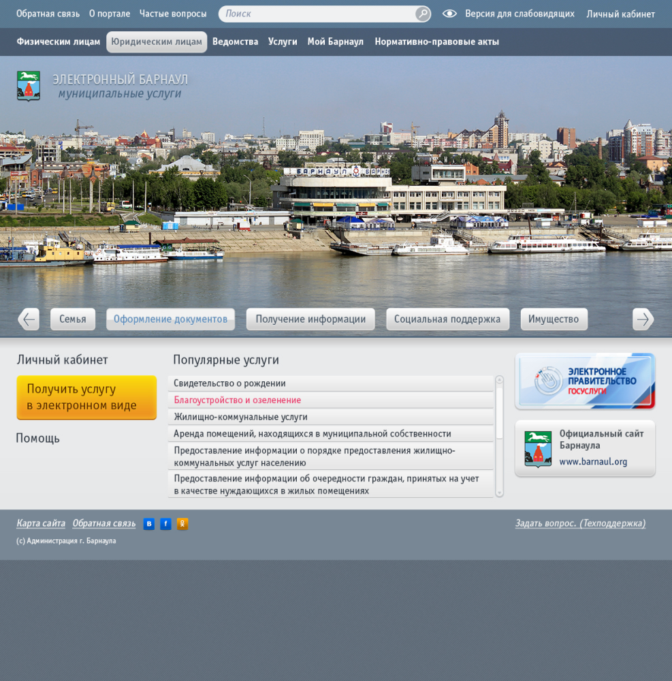
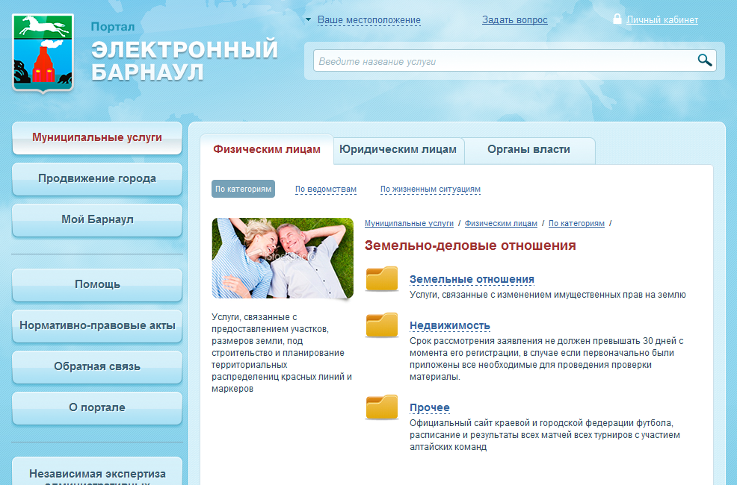
Новый дизайн

Slide 6
Наши первые достижения

Slide 7
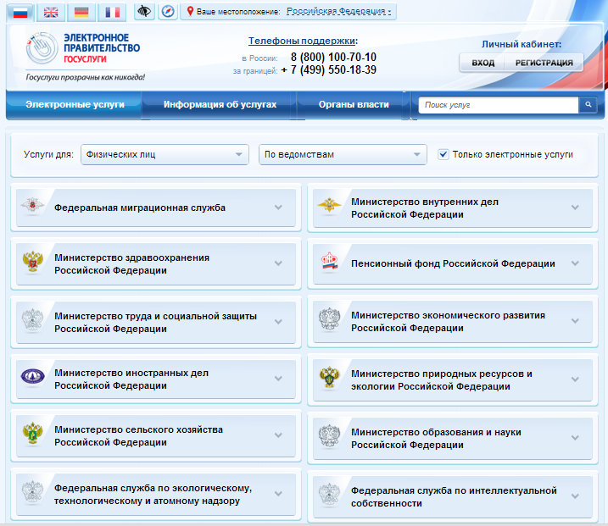
Интеграция с ЕПГУ

Slide 8
Межведомственное взаимодействие

Slide 9
Прочие доработки
Прием заявок от МФЦ
Архив личных документов
Сохранение черновиков заявок
Комментирование заявок
Модуль отчетности

Slide 10
Документооборот
Справочники
Механизм регистрации документов
Назначение резолюций
Конструктор бизнес-процессов
Поточное сканирование

Slide 11
Автоматизация комитета по образованию
Формирование очереди в детские сады
Выдача путевок
Формирование отчетности

Slide 12
Развитие системы
Перевод оставшихся услуг
Интеграция с ГИС ГМП для предоставления платных услуг
Развитие системы документооборота
Ведомственная автоматизация
Дополнительные сервисы на портале
Продвижение услуг в массы
Интеграция с федеральными ИС
Размещение в репозитории фонда тиражируемых информационных систем

Slide 13
Спасибо за внимание!
Евгений Делюкин (Администрация г. Барнаул)
Николай Шелестов (ГК 2B Group)

